Slide 1
Audit 3 KidSecure
von Jaqueline Ganz, Anouk Martinez, Phithaya Khamkaew

Slide 2
Inhalt
Proof of Concepts
Wireframes
Symbole
Navigation innerhalb der App

Slide 3
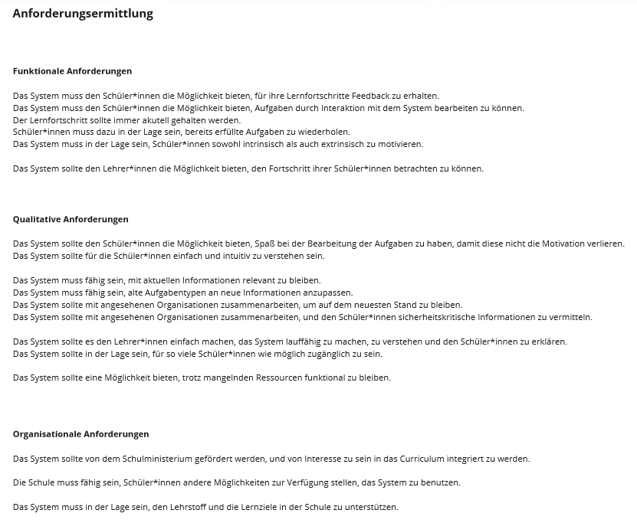
Iteration
Anforderungen

Slide 4
Proof of Concepts
1 Aufgabentyp mit Prototyp
2 Levelauswahl
3 Erklärungen
4 Remote Daten
5 Offline Funktionalitäten

Slide 5
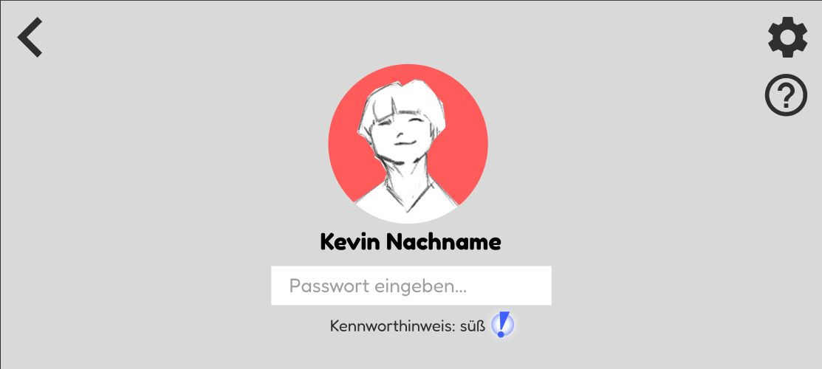
PoC 1 : Aufgabentyp mit Prototyp
Simple Texteingabe
Richtig: Positives Feedback
Falsch: Erklärung
Notes:
Hier sieht man einen Teil unseres Rapid Prototypes zum Thema Aufgabentyp. Alle Wireframes kann man hier in unserem Repo finden: <LINK>
Oder auf unserem Figma Board. Dort lassen sich auch unsere nicht fertigen Designs und sonstige Komponenten finden:
https://www.figma.com/file/xpPsJF5V2h76NvHuOkx4mv/EP-Rapid-Prototype-Screens?type=design&node-id=0%3A1&mode=design&t=UGYvEkmxQ5Z3y0q4-1

Slide 6
PoC 1 : Risiken/Fail Kriterien
Applikation crasht während der Bearbeitung
Nutzer verliert während der Bearbeitung die Motivation und bricht die Bearbeitung ab
Kein negatives Feedback sondern Erklärungen
Großzügige Tipps
Es wird kein Feedback gegeben
Feedback wird bei jeder Eingabe gegeben
Nutzer ändert seine Eingabe nachträglich um doch noch positives Feedback zu erhalten
Aufgabe ist nach Submit nicht mehr bearbeitbar
Notes:
Hier unsere Risiken und Fail Kriterien, sowei einige passende Fallbacks, und eventuell noch wie wir das Ganze im Code umgesetzt haben. Mehr dazu unter der Seite PoCs im Wiki:
https://github.com/AnoukMartinez/EP_WS23_Ganz_Khamkaew_Martinez/wiki/07-Proof-of-Concept#fail-kriterien https://github.com/AnoukMartinez/EP_WS23_Ganz_Khamkaew_Martinez/wiki/07-Proof-of-Concept#fallbacks

Slide 7
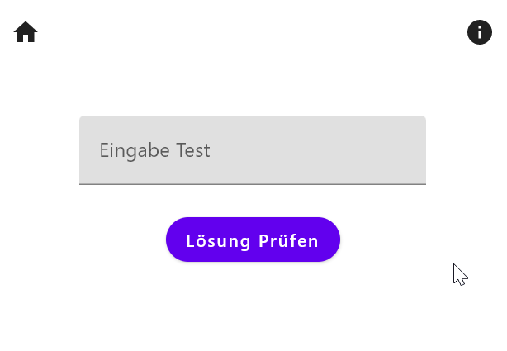
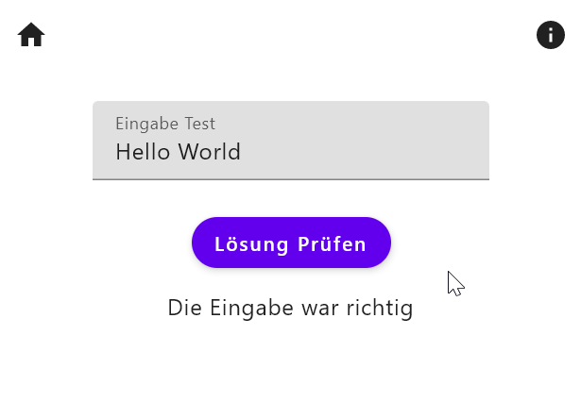
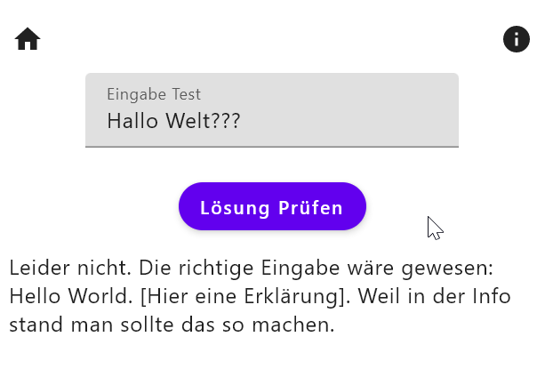
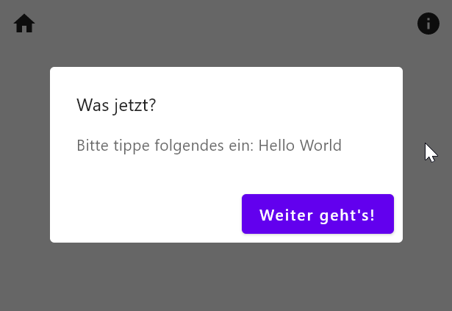
PoC 1 : Implementierung
Notes:
Hier einige Screenshots der bereits laufenden Implementierung des PoCs. Spezifische Code Stellen sind hierzu im Wiki verlinkt.
https://github.com/AnoukMartinez/EP_WS23_Ganz_Khamkaew_Martinez/wiki/07-Proof-of-Concept#implementierung-im-code

Slide 8
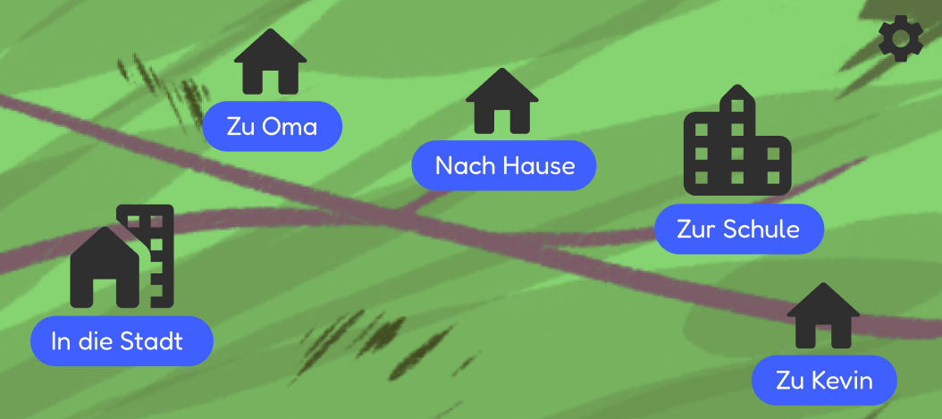
PoC 2 : Levelauswahl
Auswahl der Level
Klicken auf Haus oder Titel mit Levelnamen
Weiterleiten auf jeweiliges Level
Notes:
Hier ein Teil von unseren Wireframes aus dem Rapid Prototype, mit einer kurzen Beschreibung des PoCs. https://www.figma.com/file/xpPsJF5V2h76NvHuOkx4mv/EP-Rapid-Prototype-Screens?type=design&node-id=0%3A1&mode=design&t=UGYvEkmxQ5Z3y0q4-1
https://github.com/AnoukMartinez/EP_WS23_Ganz_Khamkaew_Martinez/wiki/07-Proof-of-Concept#beschreibung-1

Slide 9
PoC 2 : Risiken/Fail Kriterien
Nutzer klickt außerhalb der Buttons und Bilder
Keine Reaktion auf die Eingabe
System reagiert nicht auf das Klicken
Clickable Text und Image
Angezeigte Location passt nicht zu geklickter Location
Jeder Button ist direkt mit der Location verlinkt
Notes:
Hier noch einmal: Welche Fail Kriterien gibt es? Welche Fallbacks passen jeweils dazu? Wie haben wir diese im Code umgesetzt? https://github.com/AnoukMartinez/EP_WS23_Ganz_Khamkaew_Martinez/wiki/07-Proof-of-Concept#fail-kriterium
https://github.com/AnoukMartinez/EP_WS23_Ganz_Khamkaew_Martinez/wiki/07-Proof-of-Concept#fallbacks-1

Slide 10
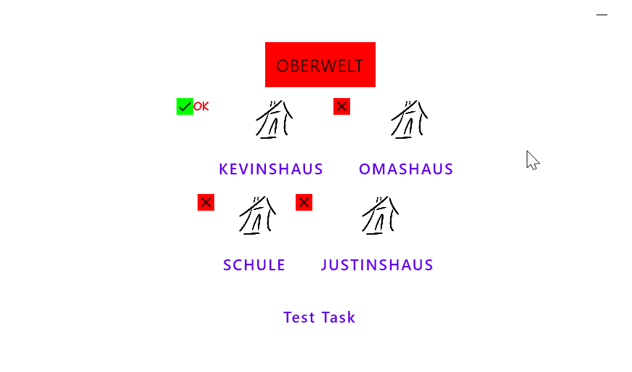
PoC 2 : Implementierung
Notes:
Hier ein Bild davon, wie wir die World Map bisher im Code implementiert haben.
Man kann auf das Bild, oder auf den Text klicken, um zum jeweiligem Level weitergeleitet zu werden. Im Level selber haben wir im Moment schon einige Skript Lines die angezeigt werden, mit einer entsprechenden Emotion der Charaktere https://github.com/AnoukMartinez/EP_WS23_Ganz_Khamkaew_Martinez/wiki/07-Proof-of-Concept#implementierung-im-code-1

Slide 11
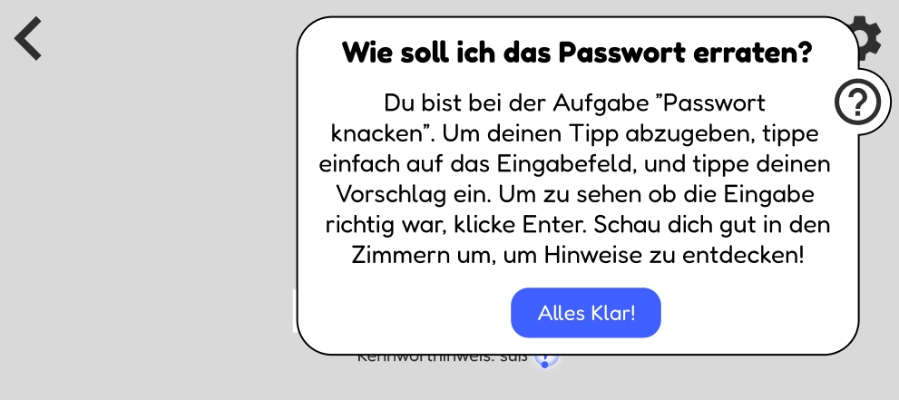
PoC 3 : Erklärungen
Anklicken eines Fragezeichen für eine Erklärung des Aufgabentypen
Text wird mit Level „mitgeliefert“ und ändert sich je nachdem ob man im Dialogmodus, im Untersuchungsmodus oder in einer Aufgabe ist
Notes:
So sollten die Erklärungen aussehen. Je nach Level wird eine andere Erklärung angezeigt. Wenn man gerade mit einem anderen Charakter spricht, wird erklärt, wie der Dialogmodus funktioniert. Wenn man sich im Suchmodus befindet, und zum Beispiel durch ein Zimmer geht um etwas zu suchen, wird das dort auch erklärt. Zudem hat jede Aufgabe (Bei uns werden das am Ende wahrscheinlich 4 sein) eine eigene Erklärung.
https://github.com/AnoukMartinez/EP_WS23_Ganz_Khamkaew_Martinez/wiki/07-Proof-of-Concept#beschreibung-3

Slide 12
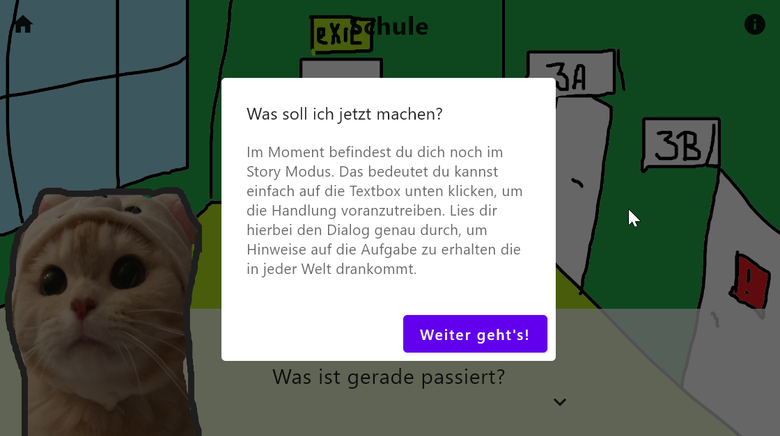
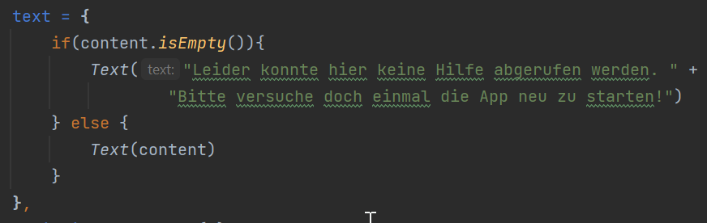
PoC 3 : Risiken/Fail Kriterien
System reagiert nicht auf Klicken
Fragezeichen Icon Button ist clickable
Popup mit Erklärung ist leer/es wird keine Erklärung angezeigt
falls Text leer: Hinweis an Nutzer und Bitte um Neustart
Notes:
Bei uns im Code momentan werden die Hilfe Buttons noch nicht generiert. Wir haben bis jetzt nur einen Platzhalter, in dem immer die selbe Hilfestellung bei allen Levels steht (Siehe Bild rechts). In der einen Test Task wird eine leicht andere Erklärung angezeigt. Es gibt jetzt allerdings schon einen Check dafür, ob der Tipp leer ist. https://github.com/AnoukMartinez/EP_WS23_Ganz_Khamkaew_Martinez/wiki/07-Proof-of-Concept#fail-kriterien-1
https://github.com/AnoukMartinez/EP_WS23_Ganz_Khamkaew_Martinez/wiki/07-Proof-of-Concept#fallbacks-2 https://github.com/AnoukMartinez/EP_WS23_Ganz_Khamkaew_Martinez/wiki/07-Proof-of-Concept#implementierung-im-code-2

Slide 13
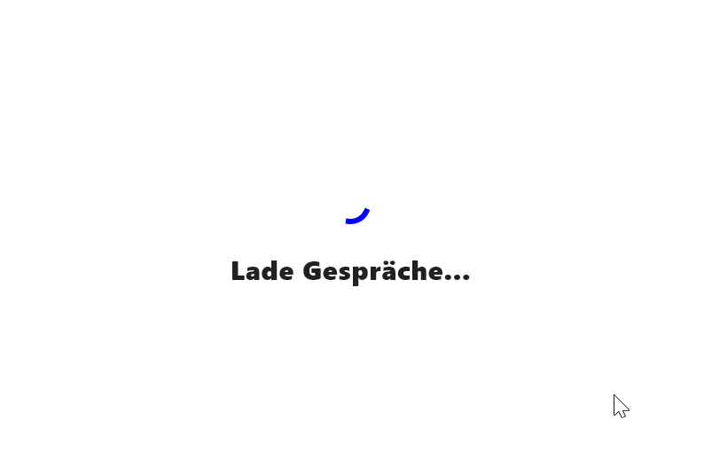
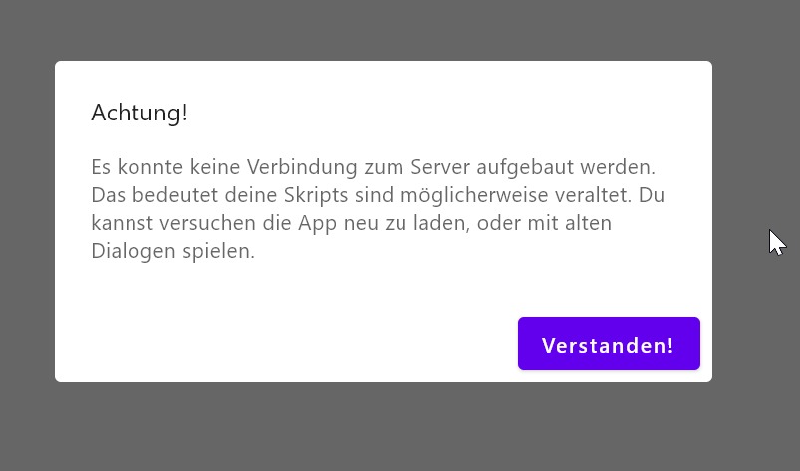
PoC 4 : Remote Abfrage von Daten
Skripte von Remote Server anfragen
Bei Erfolg: Neue Skripte nehmen
Sonst: Hinweis an Nutzer und Lokale Scripts verwenden die möglicherweise veraltet sind
Notes:
Die Idee ursprünglich war, eine remote Datenbank zu haben, spezifischer mit Firebase. Wir hatten dann allerdings Probleme bei der Integration von Firebase in unserem Kotlin Multiplatform Projekt, und haben uns dann entschieden als simpleren Proof of Concept zunächst einen einfachen lokalen Server mit NodeJS zu implementieren, der bei Anfrage eine JSON Datei mit den Dialoglinien zurückschickt. Zum Beginn der App wird ein kleiner Ladescreen angezeigt. Wenn die Verbindung zum Server erfolgreich ist, läuft das Spiel normal. Wenn die Verbindung fehlschlägt, werden die lokalen Scripts aus dem Android Projekt genommen, mit einem Hinweis an den Nutzer dass die Skripts möglicherweise veraltet sind. Die Funktion ist dazu da, dass man Skripts aktualisieren kann, ohne die ganze App zu updaten. Außerdem brauchen wir später einen Server, um den Fortschritt der Schüler und Lehrer zu synchronisieren. https://github.com/AnoukMartinez/EP_WS23_Ganz_Khamkaew_Martinez/wiki/07-Proof-of-Concept#implementierung-im-code-3

Slide 14
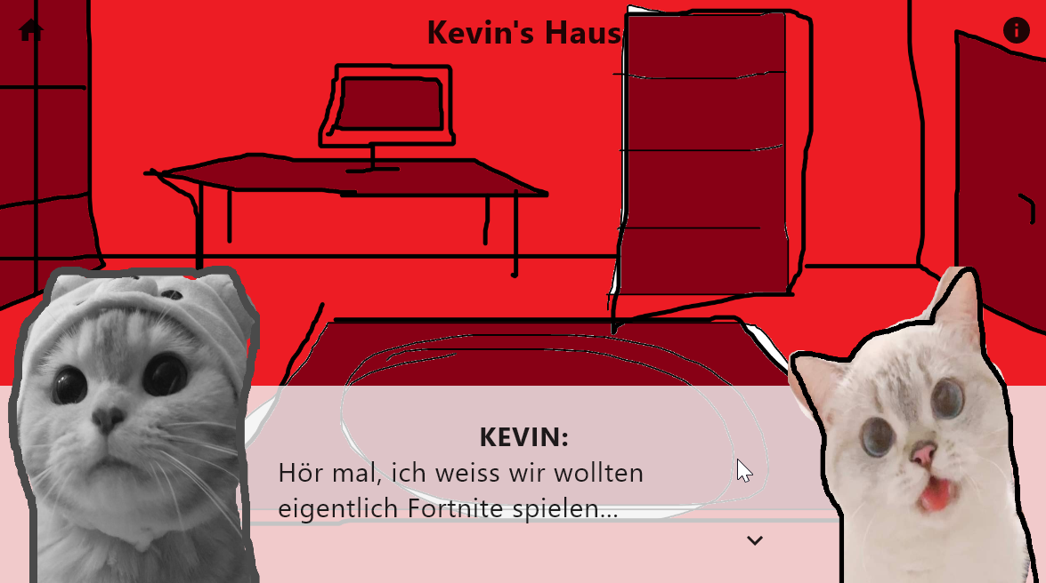
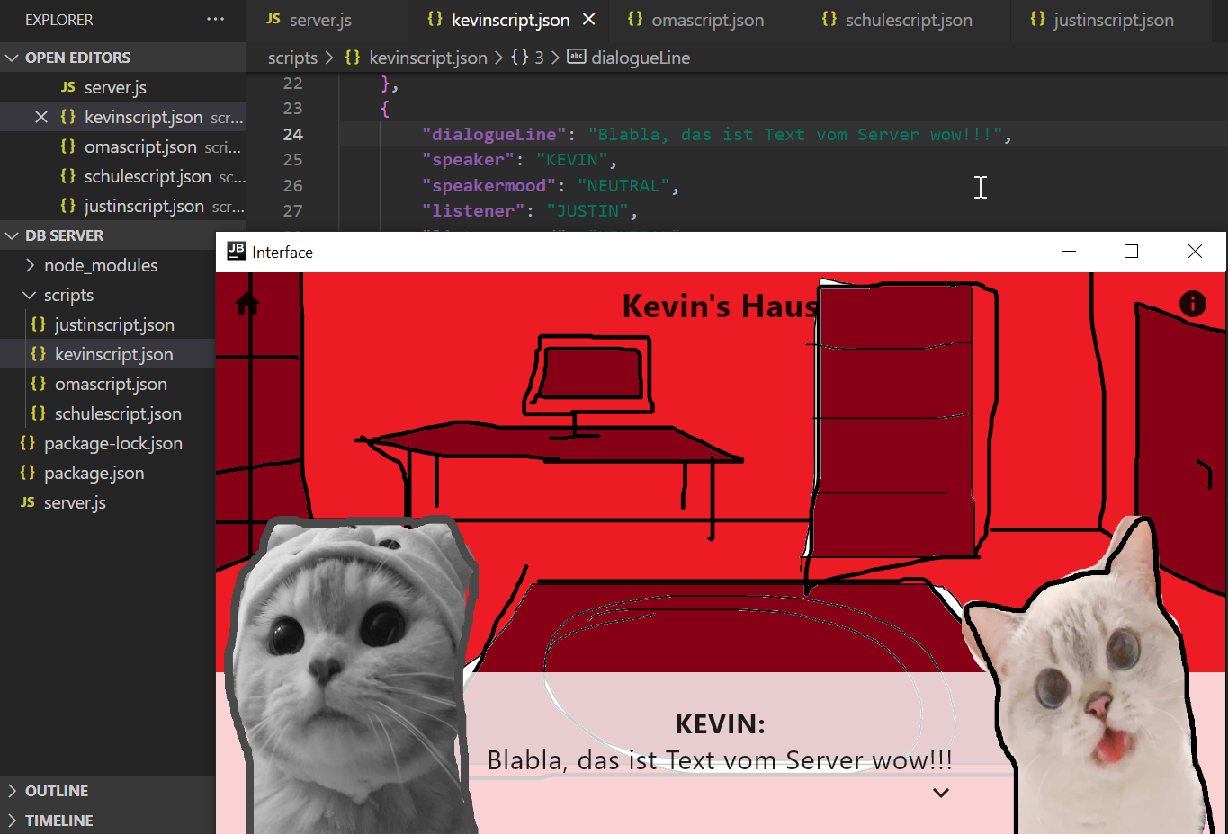
PoC 5 : Offline Funktionalitäten
Script ändert sich je nach Datenquelle
Notes:
Als Fortsetzung des vierten PoCs wird hier geprüft, ob die App auch Offline laufen kann. In unserem Fall noch ja, weil hier nur die Skripts geprüft wurden. Selbst wenn die Verbindung zu einem Server mal nicht hergestellt werden kann, wird der Fortschritt offline gespeichert und die Level werden trotzdem ordnungsgemäß angezeigt. https://github.com/AnoukMartinez/EP_WS23_Ganz_Khamkaew_Martinez/wiki/07-Proof-of-Concept#poc-5--funktionalit%C3%A4ten-des-systems-bleiben-erhalten-nachdem-die-internetverbindung-abgebrochen-wurde

Slide 15
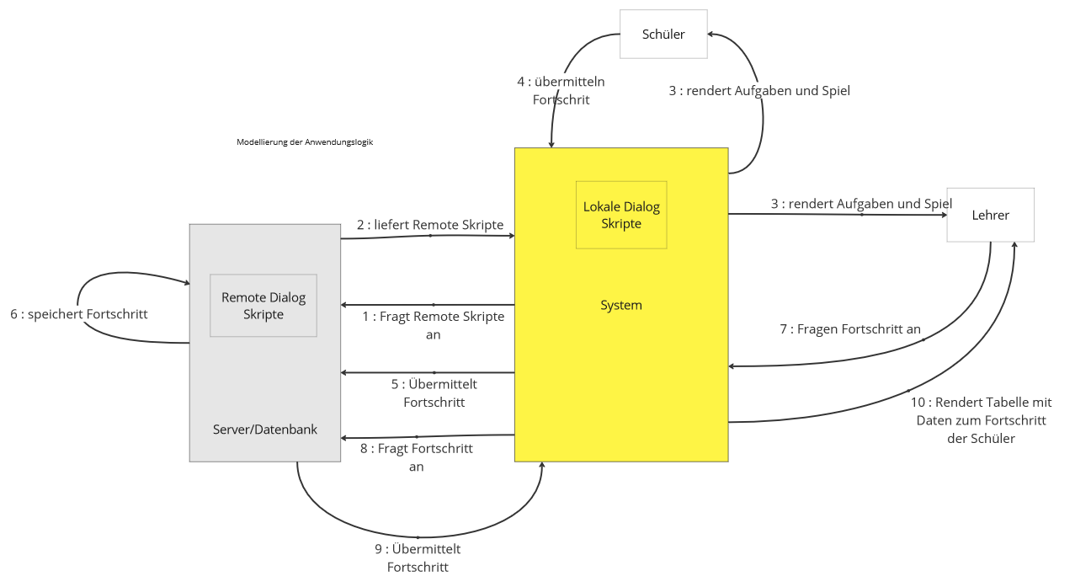
Anwendungslogik
Notes:
Hier sieht man eine schnelle Modellierung eines Anwendungsfalls, um nochmal as Zusammenspiel des Servers und der App zu highlighten. Lehrer und Schüler bekommen eine visuelle Darstellung der Daten, die von dem Server bereitgestellt werden (Durch die Verarbeitung einer JSON File). Der Fortschritt der Schüler wird von der App an den Server übermittel, dort persistent gespeichert mithilfe einer Datenbank, und kann dann von den Lehrern bei Bedarf abgerufen werden. https://github.com/AnoukMartinez/EP_WS23_Ganz_Khamkaew_Martinez/blob/main/Artefakte/Anwendungsfall_Anwendungslogik_Modellierung.png

Slide 16
Wireframes
Login
für Lehrer*innen
für Schüler*innen
Home
Fortschritt
für Lehrer*innen
für Schüler*innen
Dialog
Oberwelt
Aufgabe und Feedback
Notes:
Figma Board für das alle Wireframes und Skizzen
https://www.figma.com/file/xpPsJF5V2h76NvHuOkx4mv/EP-Rapid-Prototype-Screens?type=design&node-id=0-1&mode=design&t=owOB0hkRZRiOaZGN-0
RapidPrototype
https://github.com/AnoukMartinez/EP_WS23_Ganz_Khamkaew_Martinez/blob/main/Artefakte/Rapid%20Prototype/Rapid%20Prototype%20Wireframes.png

Slide 17
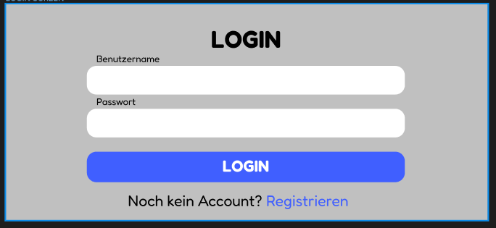
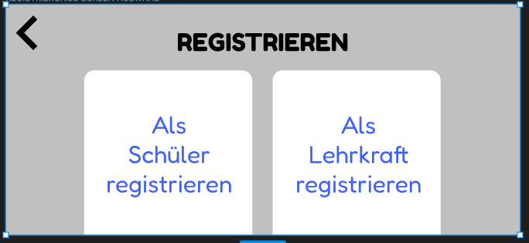
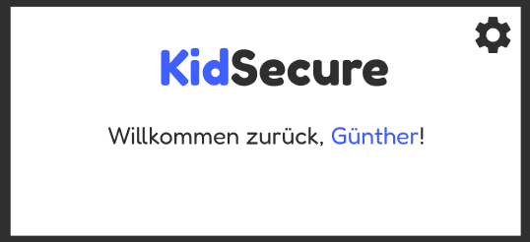
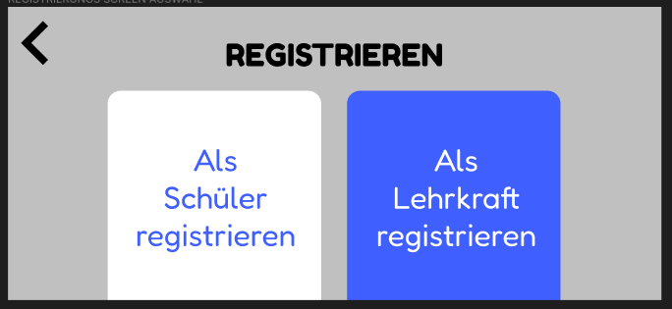
Login und Registrierung
Notes:
Die Zahlen sind eine Nummerierung der Pfeile und besagen nichts über ihre Reihenfolge
Bei einem erfolgreichen Login wird ein Begrüßungsfenster aufgerufen // Schüler*innen werden mit ihrem Vornamen angesprochen, Lehrer*innen mit der Anrede und Nachnamen, z.B. Frau Müller.
Drückt man auf Registrieren, wird man zu einem Registrierungsfenster weitergeleitet, in dem man auswählen kann, ob man sich als Schüler*in oder als Lehrer*in registrieren möchte.
Das drücken der Taste gibt ein visuelles Feedback.

Slide 18
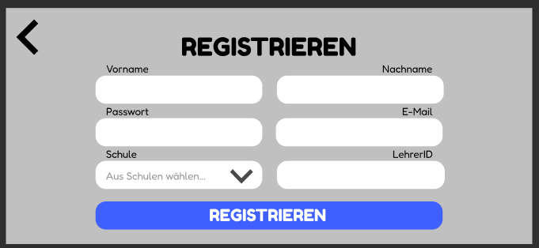
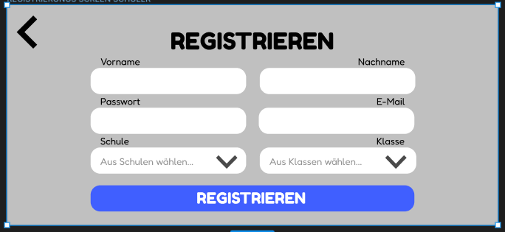
Registrierung
Lehrer*innen
Schüler*innen
Notes:
Das Registrierungsfenster ist fast identisch, den Unterschied macht das letzte Feld. Bei den Lehrer*innen soll eine eindeutige LehrerID eingegeben werden, damit geprüft werden kann, dass es sich um diesen Lehrer handelt
Die Schüler*innen wählen stattdessen ihre Klasse. Da es bei Lehrer*innen der Fall sein kann, dass sie von mehreren Klassen die Klassenlehrer*innen sind, soll es im späteren Verlauf möglich sein, ihre Klassen zu verwalten.

Slide 19
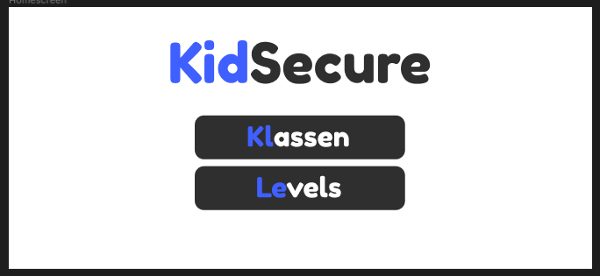
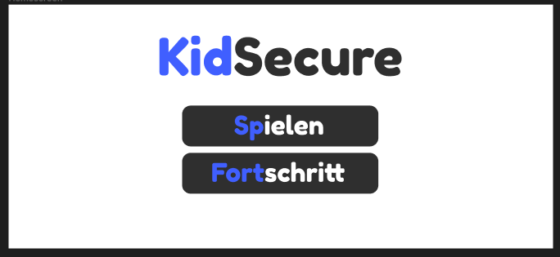
Home
Notes:
Die Homescreens für Schüler*innen und Lehrer*innen haben verschiedene Funktionen. Die Lehrer*innen sollen in der Lage sein, ihre Klassen zu verwalten, und sich die Levels in einem Admin-Modus anzuschauen, in dem sie Zugriff auf alle Aufgaben und Lösungen haben. Das soll ihnen ermöglichen, den Schüler*innen Hilfestellung zu geben, wenn diese mit Fragen kommen sollten. Außerdem können sie unter Klassen auch den Fortschritt ihrer Schüler*innen betrachten.
Die Schüler*innen haben Zugriff auf das Lernspiel und ihren eigenen Fortschritt.

Slide 20
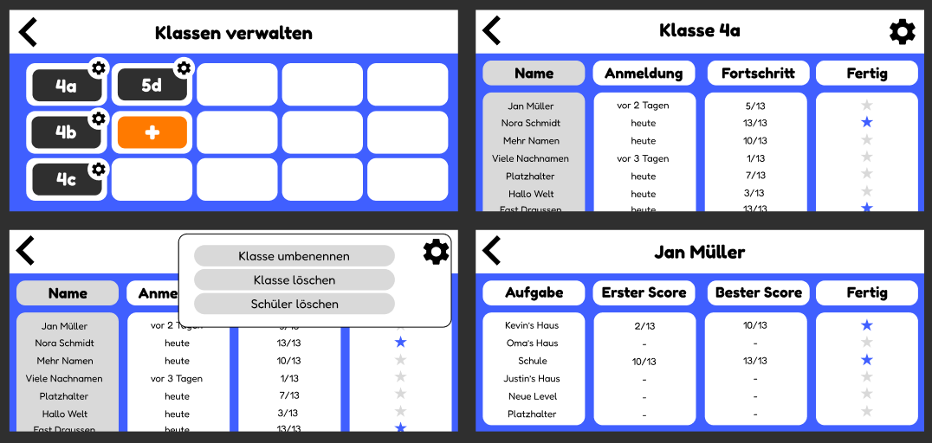
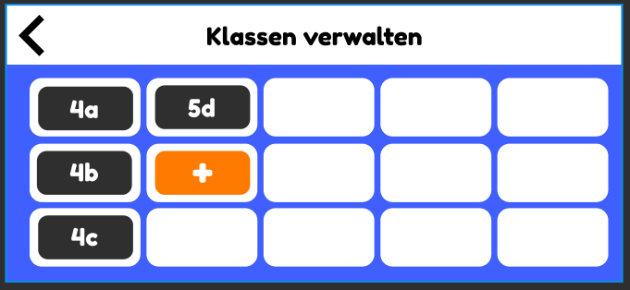
Fortschritt Lehrer*innen
Notes:
Die vier Screen zeigen einmal die Klassenverwaltung, die Klassenliste einer ausgewählten Klasse, die Einstellungen, die in der Klasse vorgenommen werden können und den Fortschritt einer*s ausgewählten Schüler*in.
In der Klassenverwaltung können Lehrer*innen die Klassen verwalten für die sie zuständig sind. Die Löschung einer Klasse ist in diesem Screen nicht möglich, um die versehentliche Löschung einer Klasse zu vermeiden. Es sollte nicht so oft vorkommen, dass eine vollständige Klasse gelöscht werden muss. Die Buttons führen in die Klassenliste.
Die Klassenliste zeigt einen kurzen Überblick des Fortschritts aller Schüler*innen. Wählt man eine*n Schüler*in aus, so wird die detaillierte Fortschrittsanzeige der*s Schüler*in aufgerufen. Das Zahnrad öffnet weitere Funktionen.
Der dritte Screen zeigt die Einstellungen, die für eine Klasse vorgenommen werden können. Hier ist die Löschung der Klasse möglich. Übernehmen Lehrer*innen ihrer Klassen im nächsten Jahr, so kann die Klasse umbenannt werden. Für den Fall, dass Schüler*innen die Klasse verlassen, können sie aus der Klasse gelöscht werden. Die Schüler*innen kommen durch ihre Anmeldung in die Klassenliste.

Slide 21
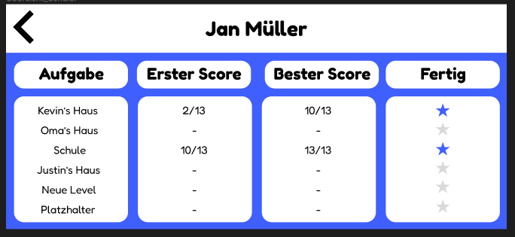
Fortschritt Schüler*innen
Notes:
entspricht der detaillierten Fortschrittsanzeige, die Lehrer*innen anschauen können
Aufgaben sollen öfter gelöst werden können
der Unterschied zwischen erstem und bestem Score soll die Verbesserung der Schüler*innen zeigen

Slide 22
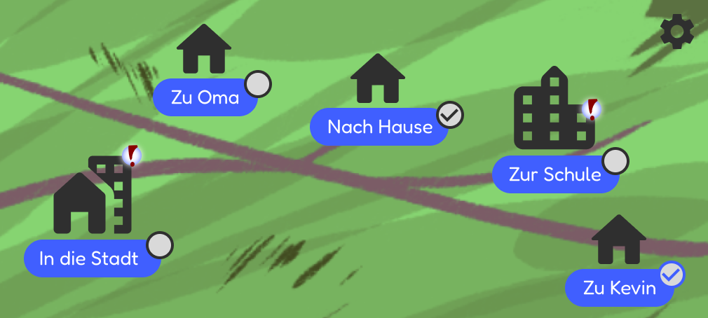
Oberwelt
Notes:
Dieser Screen bildet die Oberwelt ab, die die Stadt darstellt, in der der Spielcharakter lebt und von der aus er mit der Welt interagieren kann. Wir sehen 5 Levels, in die der Spielcharakter gelangt. Von dort aus muss er in die Oberwelt zurück, um ein anderes Level zu besuchen. Die Levels sind Points of Interest, zum Beispiel das Haus eines Freundes, oder aber die Schule, in denen Aufgaben gefunden und Dialoge gestartet werden können.
Die Icons signalisieren den Schüler*innen, welche Zustände ein Level hat, damit die Navigation einfacher fällt.
ein Ausrufezeichen über dem Haus/Gebäudesymbol bedeutet, dass das Level noch nicht besucht worden ist.
das Ausrufezeichen verschwindet, sobald das Level besucht worden ist
Ein unabehakter Kreis bedeutet, dass in dem Level noch keine Aufgaben gelöst worden sind
ein schwarzer, abgehakter Kreis bedeutet, dass mindestens eine Aufgabe erledigt worden ist
ein blauer, abgehakter Kreis bedeutet, dass alle Aufgaben in dem Level gelöst worden sind.
Zahnrad ermöglicht das Speichern und Beenden der App

Slide 23




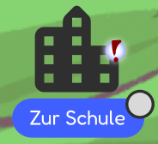
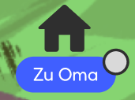
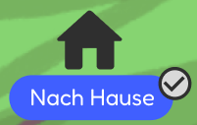
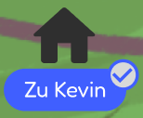
Oberwelt Zustände
unentdecktes Level
keine Aufgaben gelöst
mindestens eine Aufgabe gelöst
alle Aufgaben gelöst
Notes:
Es wird noch überlegt, ob das Ausrufezeichen wieder auftaucht, wenn ein neues Ereignis innerhalb des Levels begonnen werden kann, also zum Beispiel eine Aufgabe entdeckt oder ein Dialog gestartet. Dann würde das Ausrufezeichen nicht mehr „unentdeckter Ort“ bedeuten, sondern auf ein „neues Ereignis“ hinweisen. Die Symbole sollen bei der Orientierung helfen. So müssen die Schüler*innen bei einem blau abgehakten Level nicht mehr nach einer Aufgabe schauen, da sie alle gelöst haben. Es hat außerdem den Effekt, dass Schüler*innen ein visuelles Feedback erhalten und womöglich dazu angestoßen werden, einen blauen Haken zu erhalten, also alle Aufgaben zu lösen. Es wird noch darüber diskutiert, wie wir den visuellen Effekt verstärken können, evtl. könnten wir statt dem blauen Haken einen Stern benutzen, der eher mit einem Erfolg in Verbindung gebracht.

Slide 24
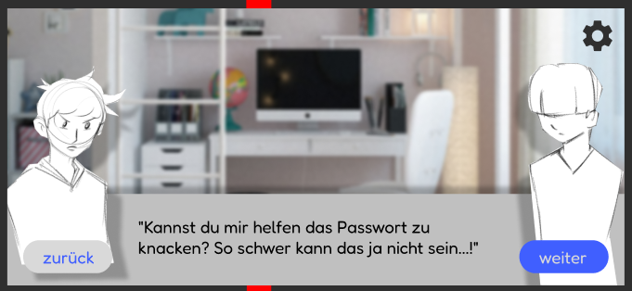
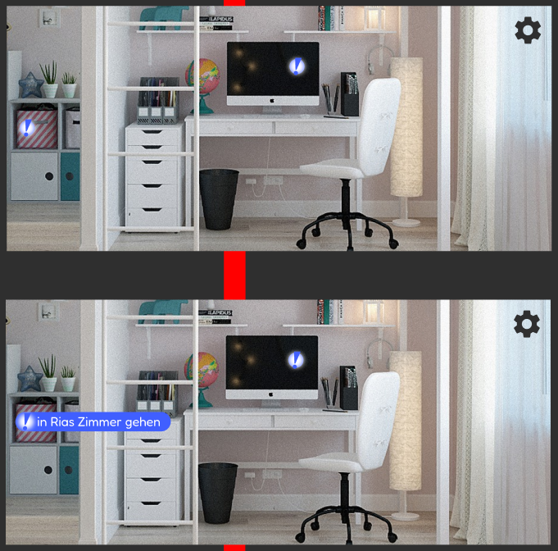
Dialog, Levelnavigation
Notes:
Dialogpartner sollen vor dem Dialogfenster und dem Hintergrund abgebildet sein und mit einem Schatten oder in Compose mit einem anderen Effekt hervorgehoben werden
es soll einen Speaker und einen Listener geben. Der Listener wird durch grayscaling in den Hintergrund gerückt —> visuelle Hervorhebung des Sprechers
Der Hintergrund ist geblurrt, wenn eine Unterhaltung stattfindet
die Buttons zurück und weiter ermöglichen das Nachlesen, wenn man einmal etwas unaufmerksam war oder ungeduldig Dialoge skippt
Ausrufezeichen weisen auf eine mögliche Aktion hin
Interaktion mit dem Ausrufezeichen öffnet die Aktion, die ausgeführt werden kann. Diese muss nochmal durch Antippen bestätigt werden.
Das Zahnrad ermöglicht das jederzeitige Speichern des Fortschritts und das Beenden einer Aufgabe, was einen zurück zur Oberwelt führt
Der gesamte bisherige Dialog zwischen Kevin und Justin kann auf de Figma Board nachgelesen werden
https://www.figma.com/file/xpPsJF5V2h76NvHuOkx4mv/EP-Rapid-Prototype-Screens?type=design&node-id=0-1&mode=design&t=vL1aUXKfsbp2CAka-0
https://github.com/AnoukMartinez/EP_WS23_Ganz_Khamkaew_Martinez/blob/main/Artefakte/Rapid%20Prototype/Rapid%20Prototype%20Wireframes.png

Slide 25
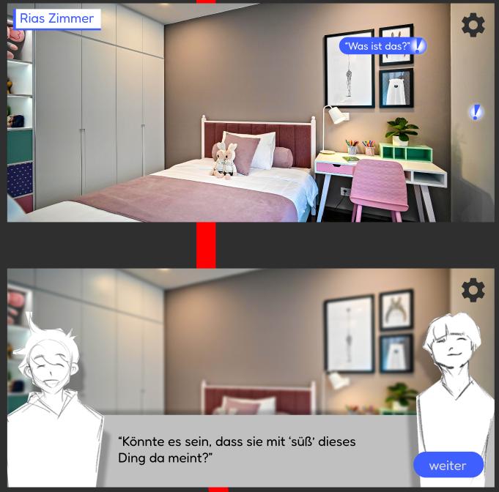
Levelinteraktion
Levelbezeichnung links oben
Interaktion mit einem Ausrufezeichen kann einen Dialog starten
Notes:
Das Ausrufezeichen rechts führt uns zurück zu Kevins Zimmer, diesmal auf der rechten Seite, da natürlicher.
Die Levelbezeichnung links oben dient zur Navigation
Das Zahnrad beendet entweder den Dialog oder ermöglicht das Zurückkehren auf die Oberwelt

Slide 26
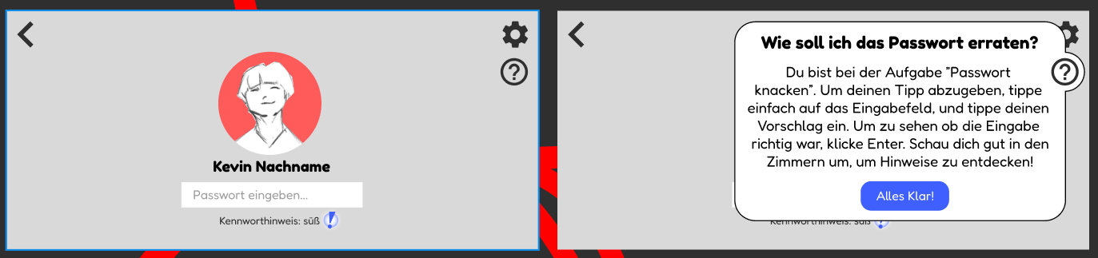
Aufgabe Hinweis
Notes:
Interaktion mit dem Computer in Kevins Zimmer ermöglicht das Lösen der Aufgabe
hier soll ein Passwort eingegeben werden, welches seine Schwester beim letzten Login geändert hatte
Das Fragezeichen öffnet ein Fenster, das eine Erklärung oder Hinweise enthält

Slide 27
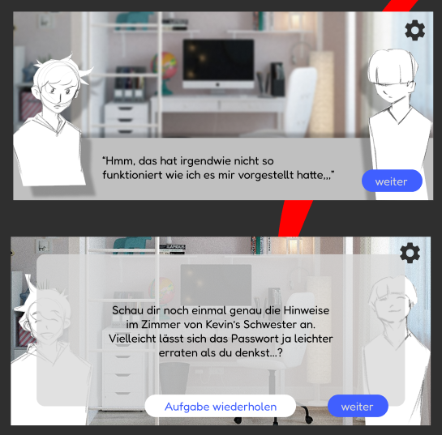
Negatives Feedback
Wird bei einer nicht gelösten Aufgabe ausgelöst
Notes:
Schüler*innen haben die Möglichkeit, direkt nochmal die Aufgabe zu machen, sollten sie wissen, wo ihr Fehler lag, oder mit weiter ins Zimmer zurückkehren und weiter Hinweise sammeln, mit Personen reden, die Tipps geben, etc.
Das Feedback ist positiv formuliert, gibt Anstöße und Hinweise, wie weitervorgegangen werden kann
Soll nicht durch negatives Feedback demotivieren, ermutigt zum Ausprobieren, Erkunden und Weitermachen

Slide 28
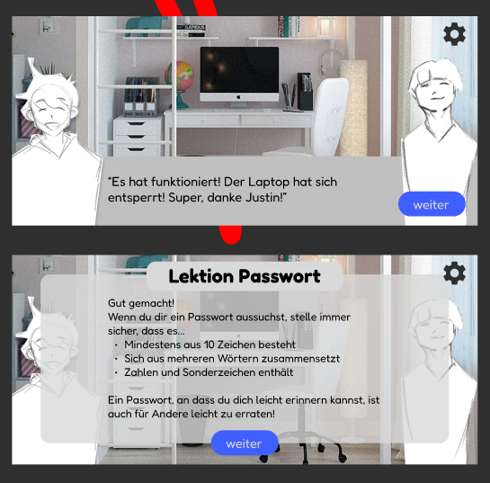
Positives Feedback
Wird bei einer erfolgreich gelösten Aufgabe ausgelöst
Notes:
Das korrekte Lösen einer Aufgabe löst eine Lektion aus, die mit der beendeten Aufgabe zusammenhängt. Hiermit soll nochmal Stoff vertieft werden.
vermittelt Wissen durch Wiederholung, vertieft Stoff, erleichtert Lösen ähnlicher Aufgaben

Slide 29
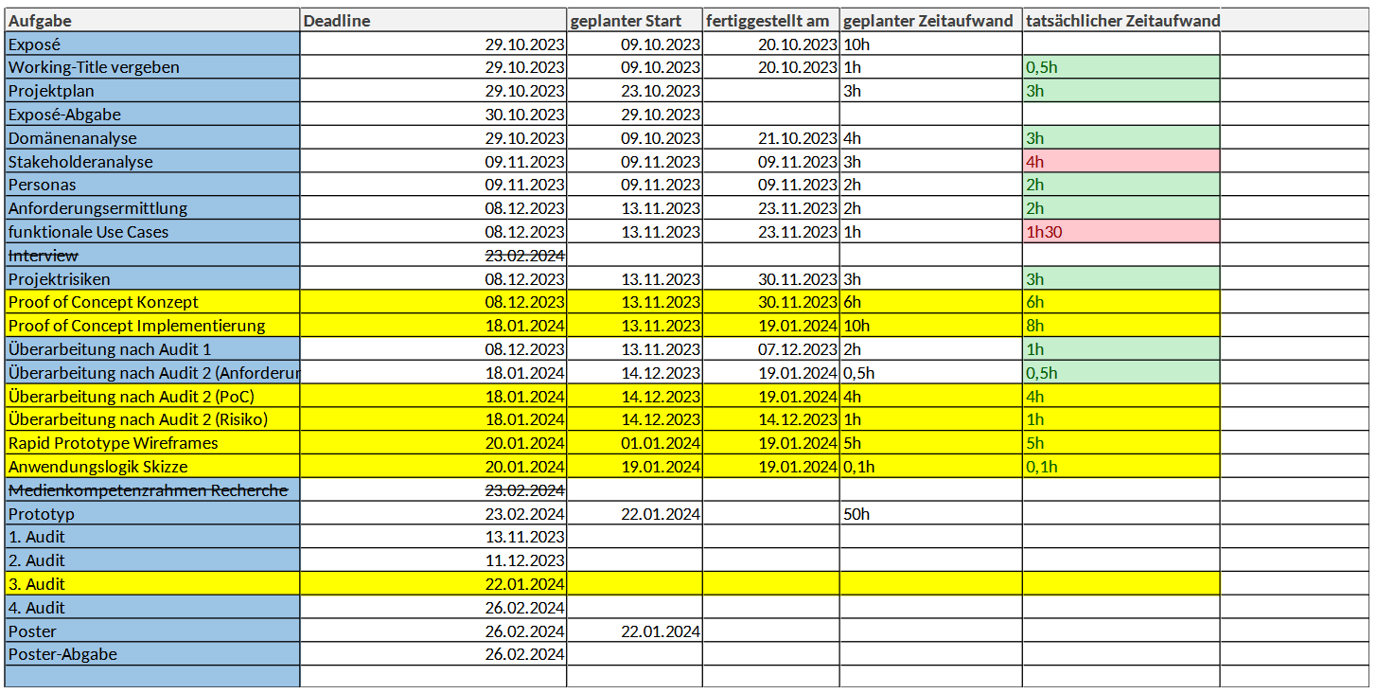
Artefakte für das 4. Audit

